Slide 1
Муниципальное бюджетное общеобразовательное учреждение Зазерская средняя общеобразовательная школа Исследовательская работа
Тема: «Художественные донские ремесла. Прялка – предмет казачьего быта жителей Зазерского сельского поселения»
Автор работы: Мышанская Елизавета
Павловна
ученица 9 класса
Руководитель:
Самсонова Надежда Алексеевна
учитель технологии
- 2016 г. -

Slide 2
Актуальность нашего исследования заключается в сохранении донских казачьих ремесел и приобщении обучающихся нашей школы к изучению быта родного края, к многовековым корням народной культуры донского казачества.
Цель: исследовать прялку как предмет быта в семьях обучающихся Зазерской школы
Предмет исследования: прялка с ножным приводом моей прабабушки Мышанской Полины Ивановны.

Slide 3
Гипотеза: если в хуторах Зазерского сельского поселения есть люди, которые владеют искусством прядения шерстяных нитей, значит возможно возрождение и сохранение этого вида ремесла в современное время

Slide 4
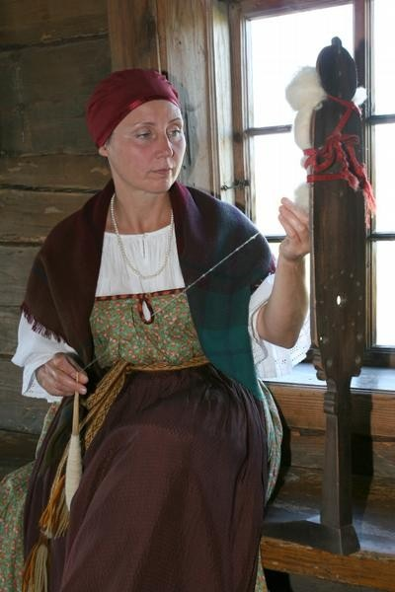
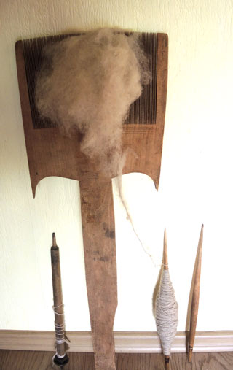
Из истории донской прялки. Ручная прялка бывает двух видов: с гребнем и лопастью.
В школьном музее имееся с гребнем

Slide 5
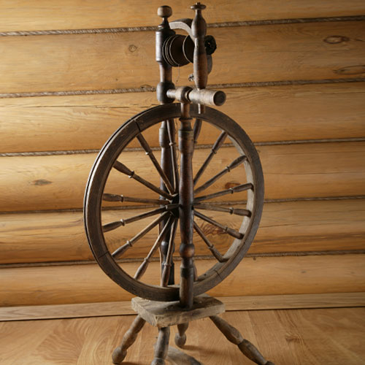
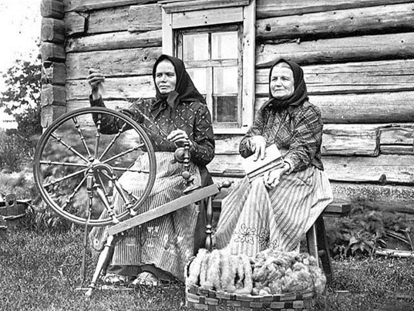
Самопрялка с ножным приводом бывает
вертикальная
горизонтальная

Slide 6
Праздничные прялки были декорированы резьбой и росписью

Slide 7
Казачьи посиделки

Slide 8
В нашем школьном музее в «Казачьей горнице» хранятся различные предметы быта среди которых есть и прялка.

Slide 9
Моя прабабушка Мышанская Полина Ивановна

Slide 10
Вещи, связанные руками моей прабабушки

Slide 11
Прабабушка показала как готовили шерсть к прядению: .
Чесали на ческах
Перебирали руками

Slide 12
Устройство прялки моей прабабушки с употреблением казачьих диалектов в названиях составных ее частей.
Рама, Скалка, головка для нити, подскальник, вилка с зубьями, винты для регулировки натяжения ремня и скорости вращения вала
Стойки и круг (колесо)

Slide 13
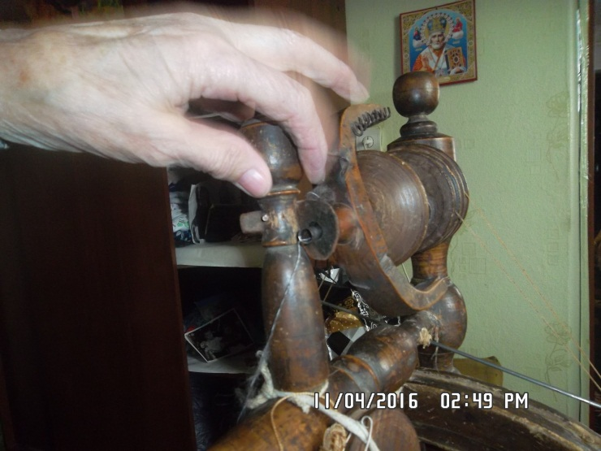
Регулировка скрученности пряжи
Стойка, вал (ось) и круг
Полик, ножки, рычаг, ножная педаль

Slide 14
Обучение технологии прядения на прялке с ножным приводом

Slide 15
Мышанской Елизаветой проведено анкетирование обучающихся 1-10 классов

Slide 16
Анкета «Что ты знаешь о донской прялке?»
Для чего нужна прялка?
Какие виды прялок ты знаешь?
Есть ли прялка в твоей семье, кому из членов семьи она принадлежит?
Как устроена прялка?
Хотелось бы тебе научиться прясть на прялке?
Как ты думаешь, что нужно сделать, чтобы сохранить этот предмет быта и быта и данный промысел на Донской земле?

Slide 17
Итоги анкетирования, в котором участвовало из 96 обучающихся 73 чел.
66 школьников знают о том, что с помощью прялки изготавливают пряжу из шерсти.
3 вида прялок (ручные, ножные и электрические) знают 62 чел.
У 26 обучающихся школы в семье имеется прялка (у мамы, бабушки или прабабушки)
36 чел. знают устройство прялки, назвав несколько ее частей: веретено, колесо, скалка, стойка, педаль
Всего 23 чел. изъявило желание научиться прясть на прялке.
Чтобы сохранить прялку ее нужно покрыть лаком, сдать в музей или бережно хранить в семье, чтобы передавать из поколения в поколение - посоветовало 34 чел.

Slide 18
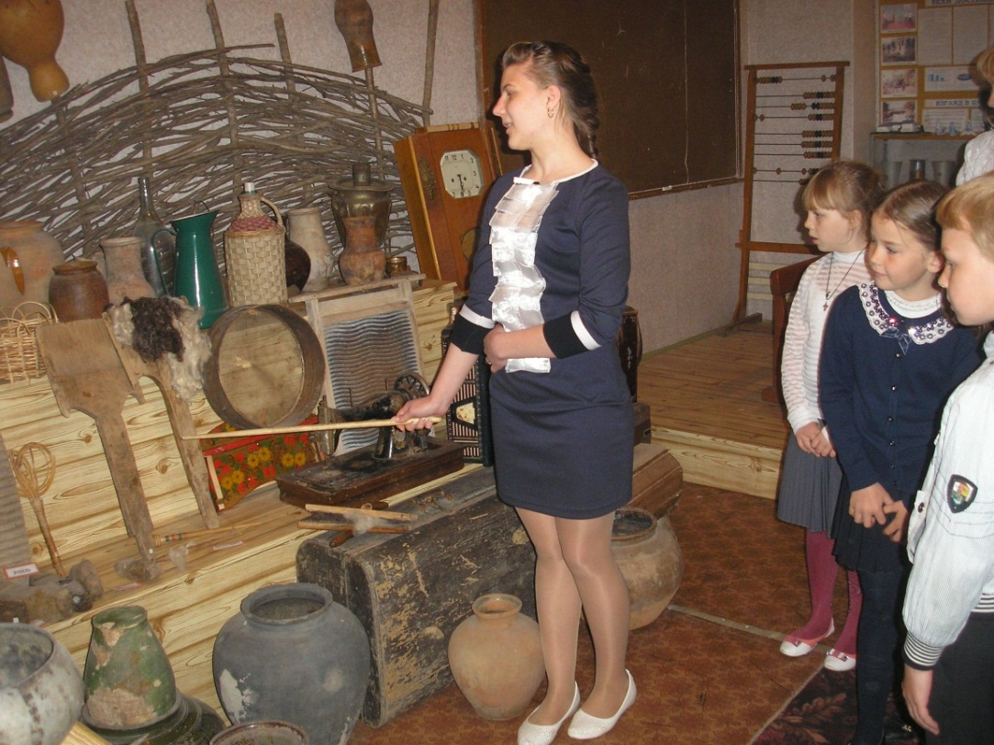
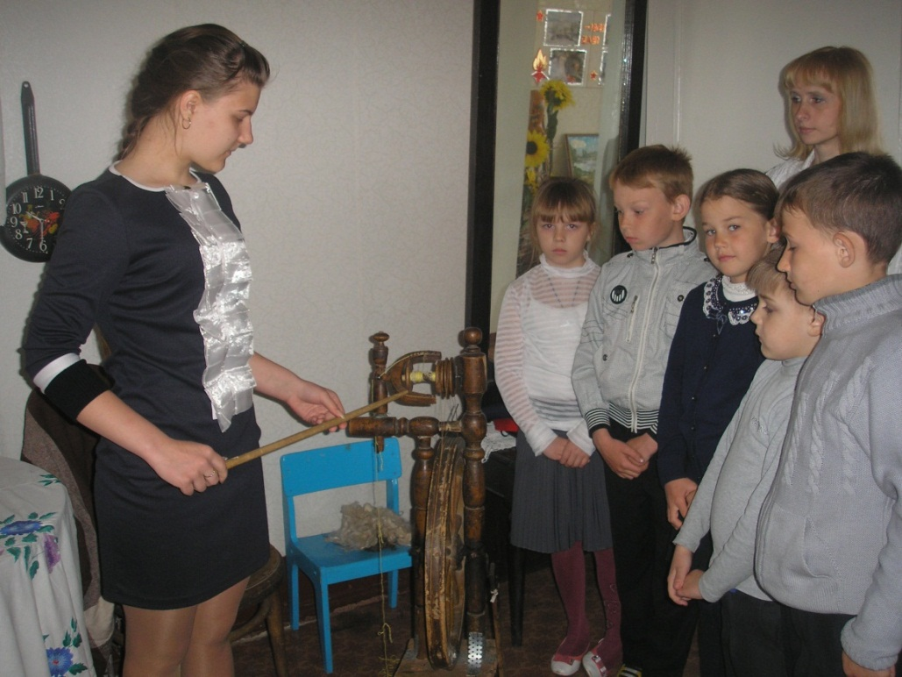
Приобщение к ремеслу прядения на прялке второклассников в школьном музее.

Slide 19
Экскурсия с обучающимися 4 класса

Slide 20
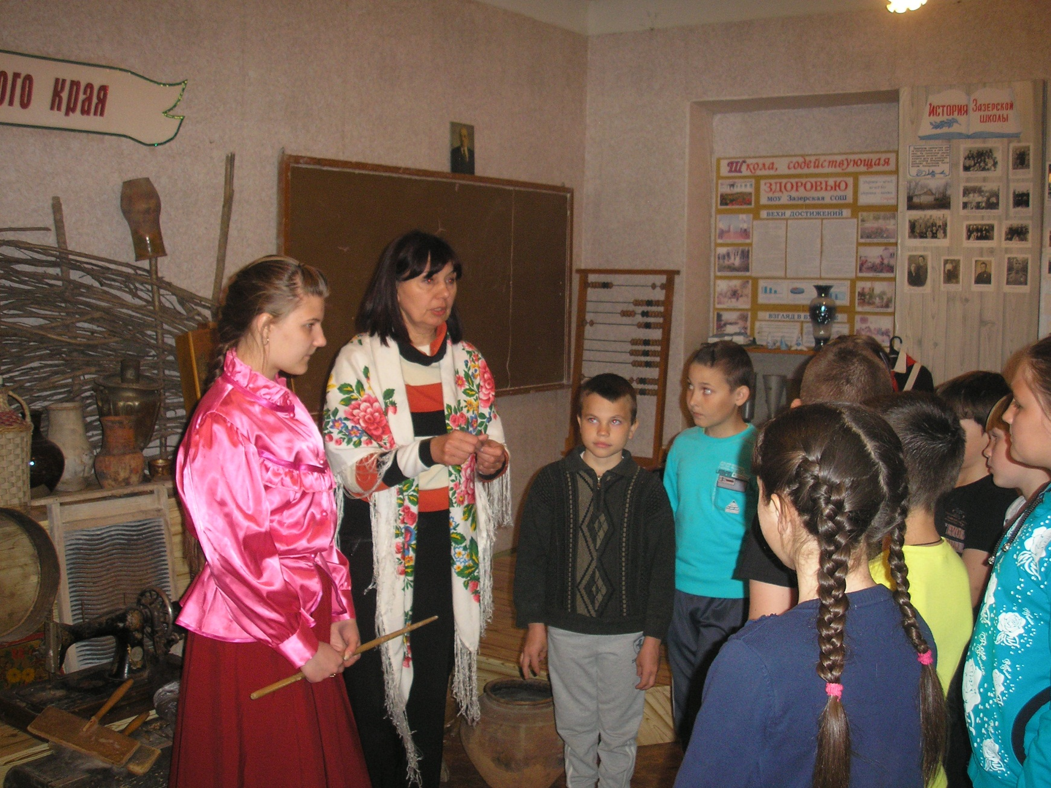

Slide 21
С большим интересом слушали экскурсовода наши первоклассники

Slide 23
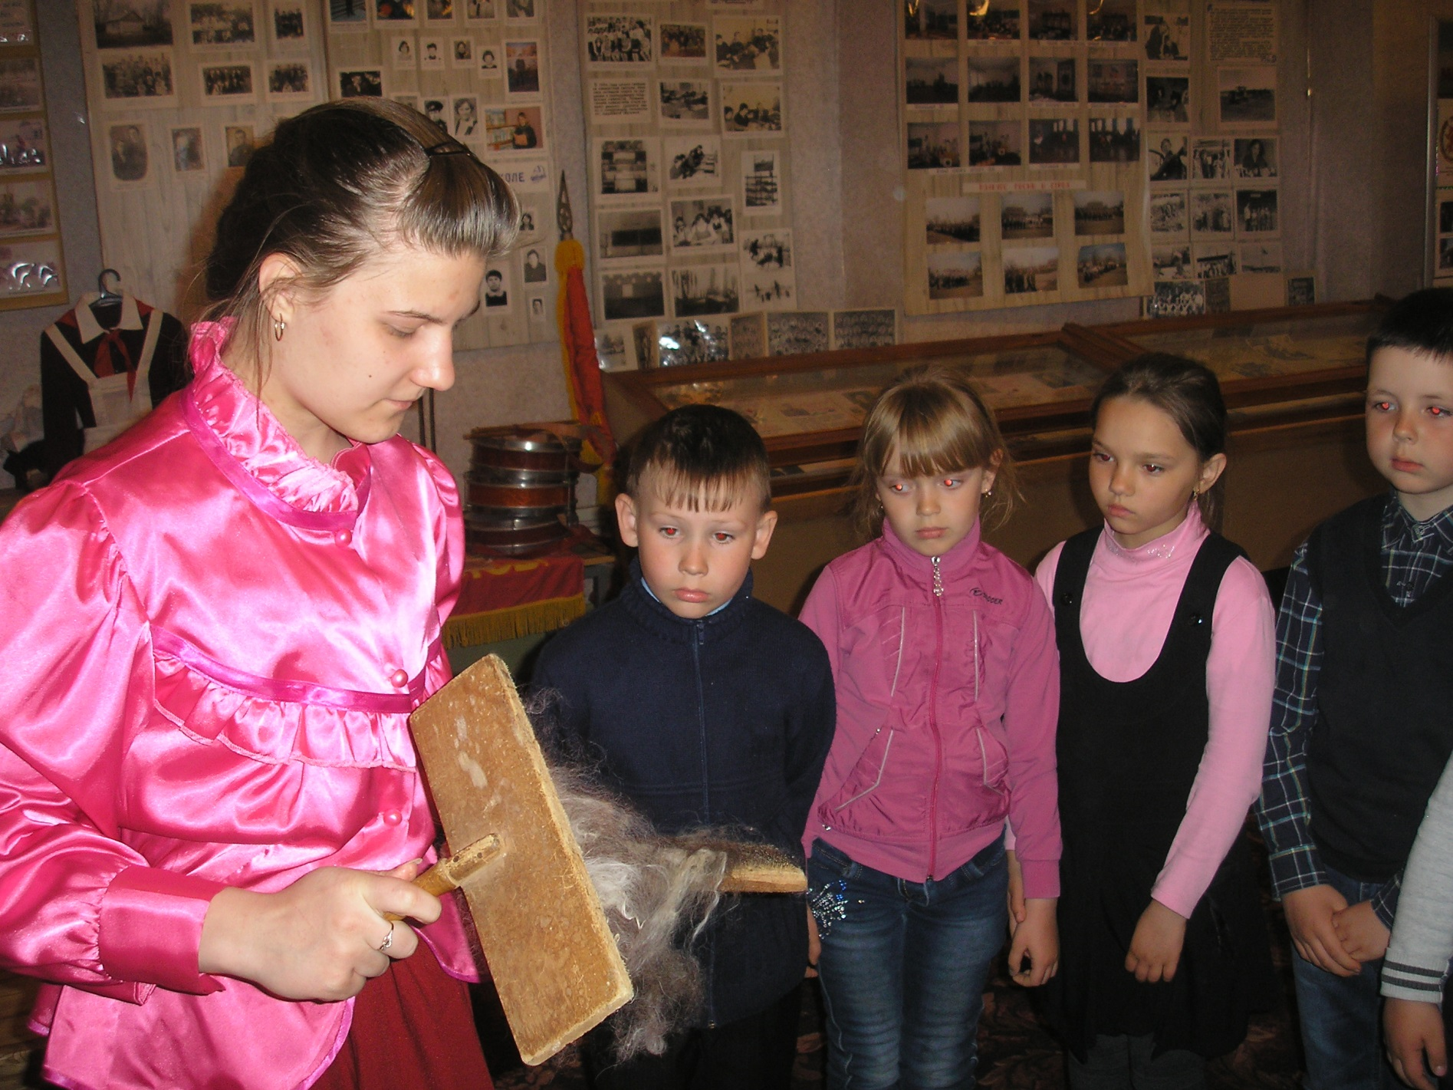

Slide 24
Первым, пожелавший научиться прясть на прялке стал Шишов Андрей ученик 1 класса.

Slide 25
12 апреля 2016 г. для ветеранов районного общественного совета в музее проведена экскурсия в «Казачьей горнице»

Slide 26
Тацинский поэт Гречкин Дмитрий Федорович высоко оценил наш проект.

Slide 27
Заключение
В результате проделанной исследовательской работы мы достигли поставленной цели, изучив литературу, интернет-ресурсы по истории создания прялки с древности до сегодняшнего дня, при встречах беседуя и обучаясь прядению на прялке с прабабушкой Мышанской Полиной Ивановной, в нашем школьном музее начата работа по приобщению школьников и гостей к художественным донским ремеслам.

Slide 28
Посетите наш музей и вы узнаете историю донских ремесел жителей нашего поселения прошлых веков.
Наш адрес:
х. Зазерский, ул.Центральная, 38
МБОУ Зазерская СОШ
«Исторический музей Зазерской СОШ»
Телефон: 26-5-30

